Slide 1
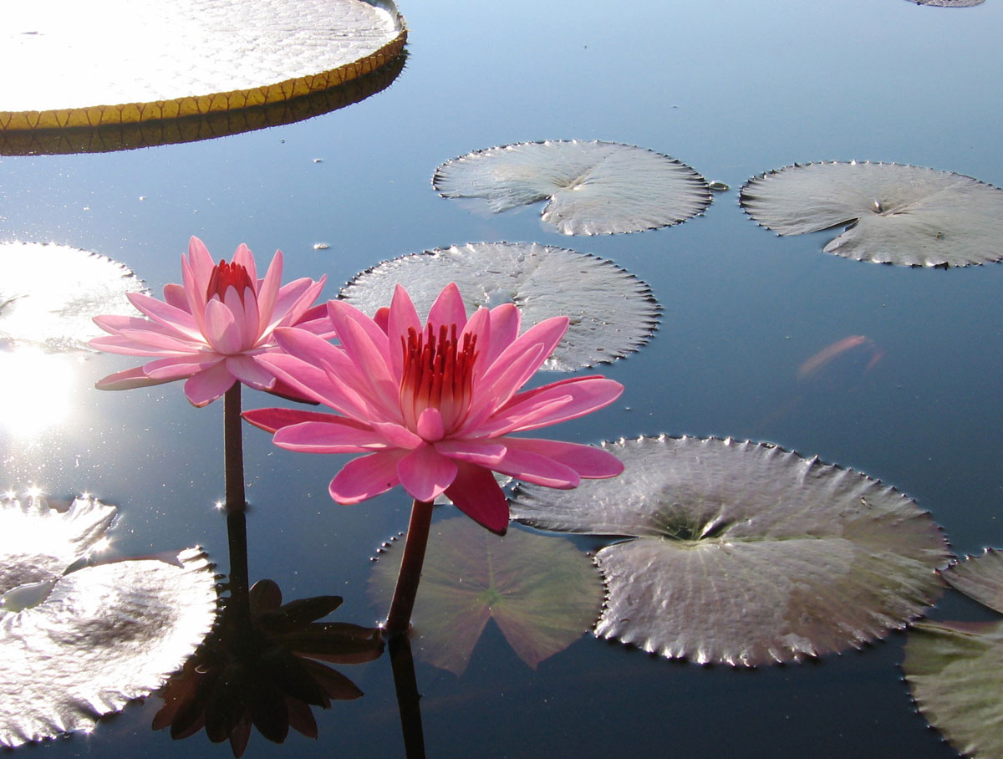
به نام خدا

Slide 2
Life is like riding a bicycle, to keep your balance, you must keep moving!
زندگی مثل دوچرخه سواری است. اگر حرکت نکنی، تعادلت را از دست می دهی!
@pdf_sport_mansori

Slide 3
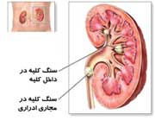
بیماری سنگ کلیه : RENAL STONE

Slide 4
مروری مختصربر Anatomy va physiology کلیه و مجاری ادراری :

Slide 5
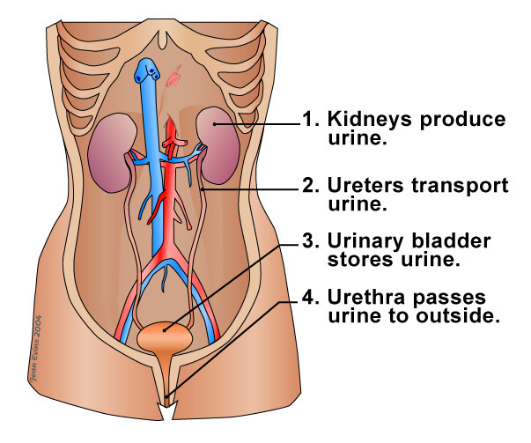
Urinary System
Based on: Mader, S., Inquiry Into Life, McGraw-Hill
Notes:
Main Idea(s) of This Slide -
This slide identifies the major components of the urinary system. The kidneys are located within the muscular wall of the middle back (just below the ribcage). The kidneys are the site of urine formation. The urine formed in the two kidney then travels down the two ureters towards the urinary bladder where it is stored. Urine exits the body by way of the single urethra.

Slide 6
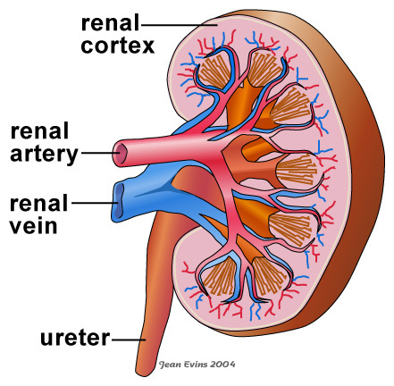
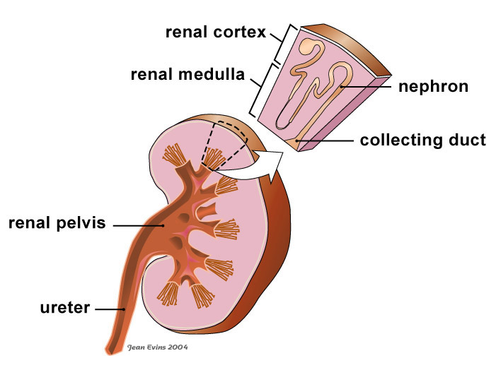
Anatomy of the Kidney
Based on: Mader, S., Inquiry Into Life, McGraw-Hill
Notes:
Main Idea(s) of This Slide -
Blood that is rich in waste products travels towards the kidneys by way of the aorta. The right and left renal artery branches off of the aorta and enters each of the kidneys. Once inside the kidneys, the renal arteries branch many times into smaller and smaller vessels until they finally form millions of capillary beds that are closely associated with microscopic tubes within the kidney called nephrons. The nephron is the small tubule that receives the components of the blood that will ultimately form urine.

Slide 7
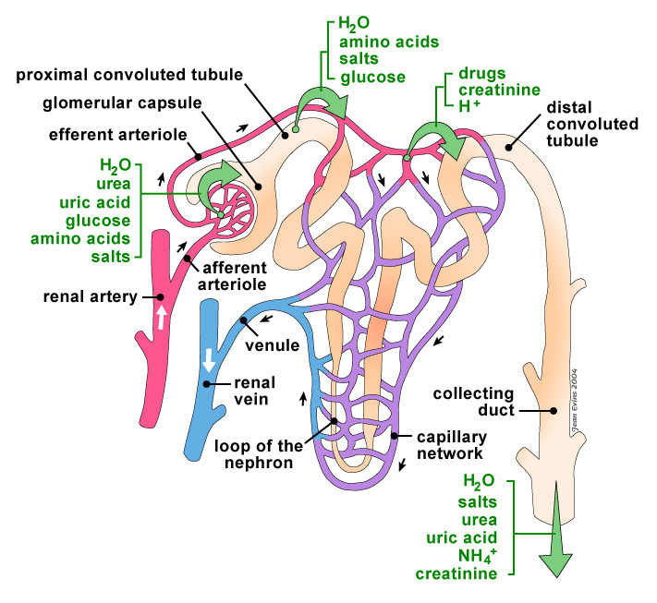
Nephron
Based on: Mader, S., Inquiry Into Life, McGraw-Hill
Notes:
Main Idea(s) of This Slide -
This slide shows a close-up view of a nephron where urine is formed. Waste-filled blood arrives at the nephron and blood pressure forces water, salt, nutrients, and waste products (filtrate) from the blood capillary into the glomerular capsule of the nephron. The blood components that entered the nephron tubule are on a pathway out of the body as they will ultimately travel down the nephron tubule, to the collecting duct, down to the renal pelvis, out of the kidney down the ureter, to the urinary bladder and out of the body by way of the urethra.
Before this happens, it is important to re-absorb the nutrients, water, and other filtrate materials back into the bloodstream. This is accomplished by the capillary network that is wrapped around the nephron tubule. By this process, waste materials are left in the nephron to be drained from the body while valuable components of the filtrate are returned to the bloodstream.

Slide 8
Urine moves from the collecting ducts through the kidney pelvis to the ureter
Based on: Mader, S., Inquiry Into Life, McGraw-Hill
Notes:
Main Idea(s) of This Slide -
After leaving the collecting ducts and traveling into the renal pelvis, the urine then flows out of the kidneys by way of the right and left ureters. The ureters will transport the urine to the urinary bladder.

Slide 9
Urine moves from the kidneys, through the ureters to the bladder and finally through the urethra
Based on: Mader, S., Inquiry Into Life, McGraw-Hill
Notes:
Main Idea(s) of This Slide -
Once the urine has left the kidneys and traveled to the urinary bladder, it can then drain from the bladder out of the body by way of the urethra.

Slide 10
تاریخچه بیماری سنگ کلیه :

Slide 11
سنگهای ادراری قدمتی ۷۰۰۰ ساله دارند که از دوران حیات اولیه تا زندگی مدرن امروزی بشر از بیماریهای ناشی از سنگ رنج می برده است گرچه علت آنرا در بعضی موارد می دانسته اند ،ولی امکاناتی که بتوان با سنگ یا عفونت ناشی از آن مبارزه کرد را در دست نداشته اند .

Slide 12
بقراط حکیم ۴۶۰ سال قبل از میلاد به وجود سنگ در انسان پی برد .
در سال ۸۶۵ میلادی محمد ذکریای رازی درباره درمان جراحی سنگ مثانه از ناحیه پرینه صحبت کرده است .
در سال ۹۸۰ میلادی با تولد ابن سینا دانش طب آن زمان متحول می گردد و در کتاب سوم خود در فصل ۲۰- ۱۸ تماما درباره اورولوژی صحبت می کند .

Slide 13
پروسه ایجاد بیماری سنگ کلیه :

Slide 14
هنوز دلیل قطعی شکل گیری سنگ کلیه از نظر پزشکی با قطعیت اثبات نشده است .
- 1در حالت طبیعی کلیه ها مواد ضد رسوب ترشح می کنند که مانع از تجمع کریستالها و پیدایش سنگ در داخل بدن میشوند. اما گاه این مواد کارایی خود را از دست می دهند و باعث تجمع رسوب مواد دفعی از بدن میشوند که سرانجام منجر به سنگ کلیه میشوند .

Slide 15
2- پروسه سنگ سازی مجموعه وقایعی است که منجر به فوق اشباع شدن (supersaturation ) نمک هایی می گردد که در تشکیل سنگ دخالت دارند.
این مواد فوق اشباع نیز باعث تشکیل هسته اولیه و کریستالهائی می گردد و تجمع آنها منجر به تشکیل سنگ می شود .
بعضا هر 2 عامل در ایجاد سنگ مهمند.

Slide 16
مواد تشکیل دهنده سنگ
کلیه چیست ؟

Slide 17
شایعترین مواد تشکیل دهنده سنگ کلیه اسید اگزالیک و اسید ارویک و رسوبات کلسیم سه نوع یون (مواد رسوبی) هستند هر گاه چگالی این مواد در داخل ادرار فردی بالا میرود و بدن وی مستعد ساختن سنگ می گردد.

Slide 18
عوامل‌ مستعد کننده در ایجاد
سنگ کلیه :

Slide 19
- رژيم‌ غذايي‌ نامتناسب‌ (مصرف‌ بيش‌ از حد كلسيم‌)
- سابقه‌ خانوادگي‌ سنگ‌ كليه‌
- پركاري‌ پاراتيروييد
- در بستر افتادن‌ طولاني‌ مدت‌ به‌ هر دليل‌
عفونت های ادراری و شغل های بی حرکت مثل کارمندان و رانندگانی که مدت زیادی ثابت روی صندلی می نشینند و همچنین مناطق جغرافیایی جز عوامل سنگ ساز كليه‌ محسوب میشوند .

Slide 20
انواع سنگ ها از نظر اندازه :

Slide 21
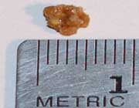
1- سنگ‌هاي‌ كوچك‌ :
به‌ آساني‌ همراه‌ ادرار از طريق‌ حالب‌ دفع‌ مي‌گردند.
)کمتر از /7 (cm

Slide 22
2- سنگ‌هاي‌ بزرگ‌ :(بزرگتر از 1cm)
معمولاً در كليه‌ مانده‌ و بدون‌ علامتند، هرچند كه‌ مي‌توانند به‌ كليه‌ آسيب‌ بزنند.

Slide 23
3- سنگ‌هاي‌ بين‌ اين‌ دو اندازه‌ :(1cm- 7/)
كه‌ از طرفي‌ به خاطر کوچک بودنشان قابليت‌ ورود به‌ حالب‌ را داشته‌ و از طرف‌ ديگر به‌ اندازه‌ كافي‌ كوچك‌
نيستند تا عبور آنها از حالب‌ به‌ آساني‌ صورت‌ گيرد و حرکت آنها باعث‌ ايجاد درد شديد مي‌گردند.
اين‌ سنگ‌ها معمولاً در طي‌ چند روز دفع‌ مي‌گردند. چنانچه‌ حركت‌ سنگ‌ متوقف‌ شده‌ و باعث‌ انسداد ادراري‌ گردد، براي‌ پيشگيري‌ از آسيب‌ بيشتر كليه‌ بايد با کمک اعمال جراحی خارج‌ گردد.

Slide 24
عوارض احتمالي:

Slide 25
UTI عفونت دستگاه ادراري
RECURRENT عود مجدد سنگ
Perforation نفرون کلیه

Slide 26
انواع سنگ های کلیوی از نظر مواد تشکیل دهنده :

Slide 27
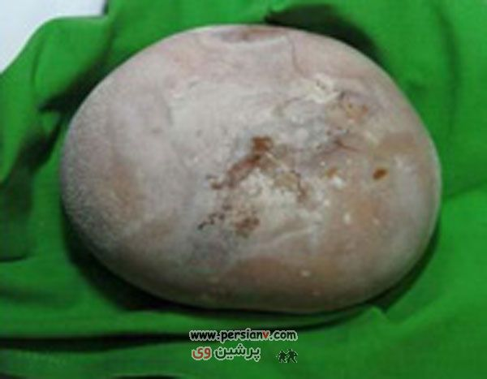
1- سنگ اگزالات كلسیم : ‌ Calcium stones
سنگ اگزالات كلسیم :

Slide 28
سنگ‌های كلیوی كه از نوع اگزالات كلسیم با فسفات كلسیم هستند ۷۰% سنگ‌های كلیوی را تشكیل می‌دهند كه طبق بررسی‌های به عمل آمده ممكن است زمینه ژنتیكی در آن مؤثر باشد.
شایعترین نوع سنگ در بین آریایی ها می باشد .

Slide 29
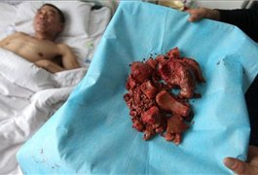
2- سنگ‌های اوراته:
      Uric acid stones

Slide 30
این سنگ ها متمایل به قهوه ای اند و حدود ۴% موارد سنگ کلیه را تشکیل می دهند. افزایش دفع اسید اوریک، در اثر اختلال در سوخت و ساز واسطه ای پورین ها رخ می دهد، که در بیماری نقرس یاgout دیده می شود. البته ممکن است در اثر بیماری های تحلیل برنده ی دیگر نیز، که سبب شکسته شدن سریع عضلات می شوند، هم به وجود آید.
شایعترین سنگ در بین اروپاییان است بر خلاف ایرانی ها .

Slide 31
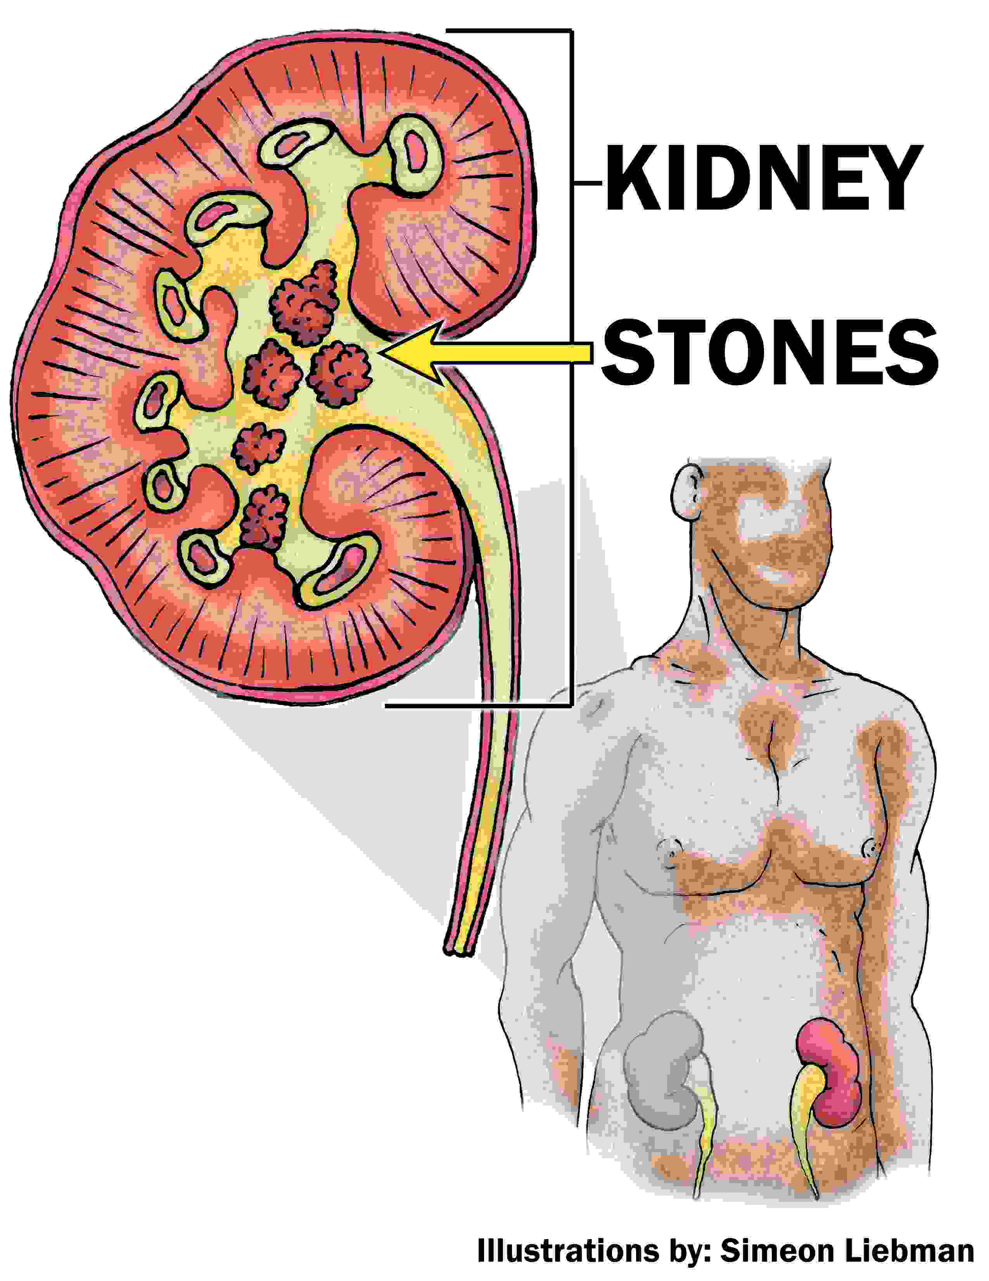
3- سنگ‌های سیتسئینی:

Slide 32
این سنگ ها حدود ۱% موارد سنگ کلیه را تشکیل می دهند. این بیماری ژنتیکی نسبتاً نادر، در اثر اختلال ژنتیکی در بازجذب کلیوی اسید آمینه ی سیستئین رخ می دهد.

Slide 33
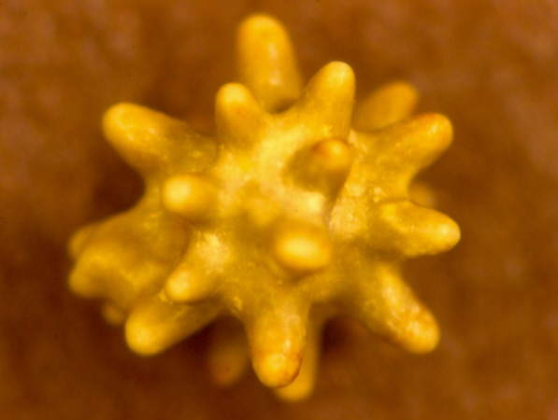
Struvit stone (سنگ‌های گوشه‌دار) :

Slide 34
این سنگ ها از نظر شیوع، بعد از سنگ های کلسیمی هستند که حاوی آمونیوم، فسفات و منیزیم می باشند. در واقع این سنگ ها حدود ۱۵-۵% موارد سنگ کلیه را تشکیل می دهند. این سنگ ها با عفونت های سیستم ادراری ارتباط دارند، به این علت به آنها سنگ های عفونی گفته می شود.

Slide 35
علایم بیماری شامل :

Slide 36
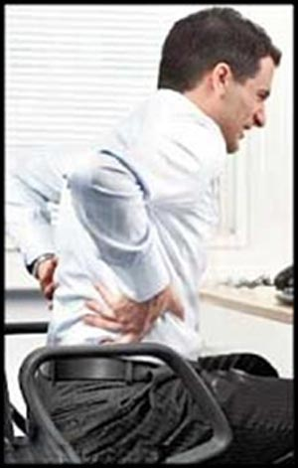
مهمترین علامت این بیماری درد بسیار زیاد،
(ابتدا درد کم و به مرور زمان درد بیشتر می شود). محل درد در قسمت پایین شکم است و ممکن است تا کشاله ران نیز کشیده شود.

Slide 37
Hemoturia وجود خون در ادرار
A nuria - کاهش دفع ادرار و یا قطع کامل آن
Dy suria- درد در هنگام ادرار کردن
pyuria وجود چرک در ادرار
retention احتباس ادرار

Slide 38
- حالت تهوع و استفراغ و معده درد
- عفونت
تب
سرماخوردگی
- وجود چرک در ادرار
- نفخ

Slide 39
درد چه موقع ايجاد می شود؟

Slide 40
معمولا" سنگ وقتی می خواهد دفع بشود، درد ايجاد می کند و وقتی جايش ثابت شد، درد از بين می رود، به عبارتی وقتی درد سنگ کليه از بين رفت، مفهومش دفع سنگ نيست.

Slide 41
آیا اندازه سنگ کليه با شدت علائم آن ارتباطی دارد؟

Slide 42
هر چند هيچ ارتباطی بين اندازه و علائم سنگ وجود ندارد
اما این حالت یک حالت گول زننده است .

Slide 43
بيمار نبايد فکر کند که چون ديگر درد ندارد پس همه چيز خوب شد و سنگ از بين رفته است بلکه
بايد به کمک سونوگرافی و عکس راديولوژی مخصوص کليه و مجاری ادرار، اين سنگ پيگيری شود و اگر پيدا نشد آن وقت بگوييم که دفع شده است .

Slide 44
یک تصور اشتباه عامیانه :
آیا نوع آب مصرفی در ایجاد سنگ کلیه دخالت دارد؟

Slide 45
زیاد اعتقادی به املاح موجود درآب برای سنگ سازی نیست ولی گرچه سختی آب را گاهی اوقات مطرح می کنند اما مهم است که آب هرچقدر سنگینی و املاح دارباشد مصرف کردن آن بیشتراست .

Slide 46
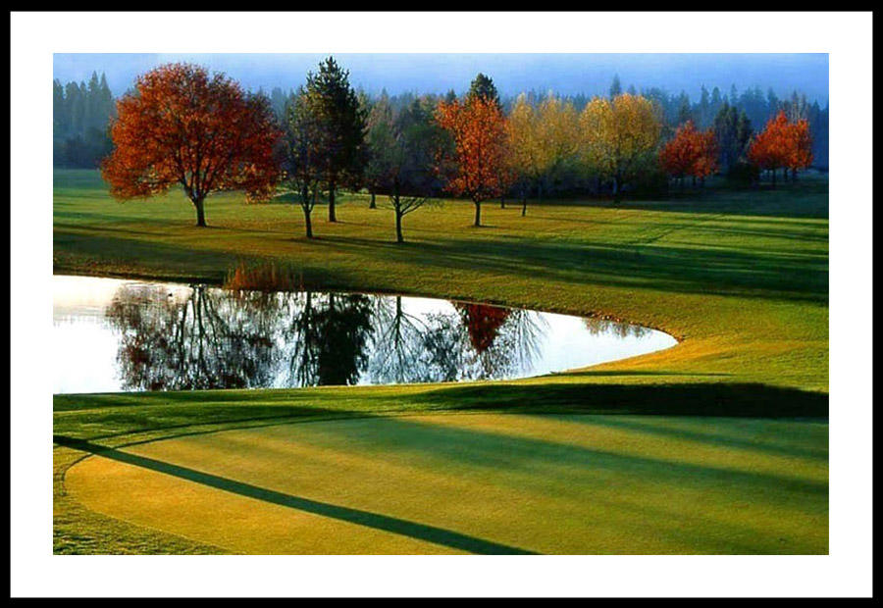
با تشکر

Slide 47
گردآورنده :
ابوالفضل عسکری
پرستاری 87
پاییز 1389

